Slide 1
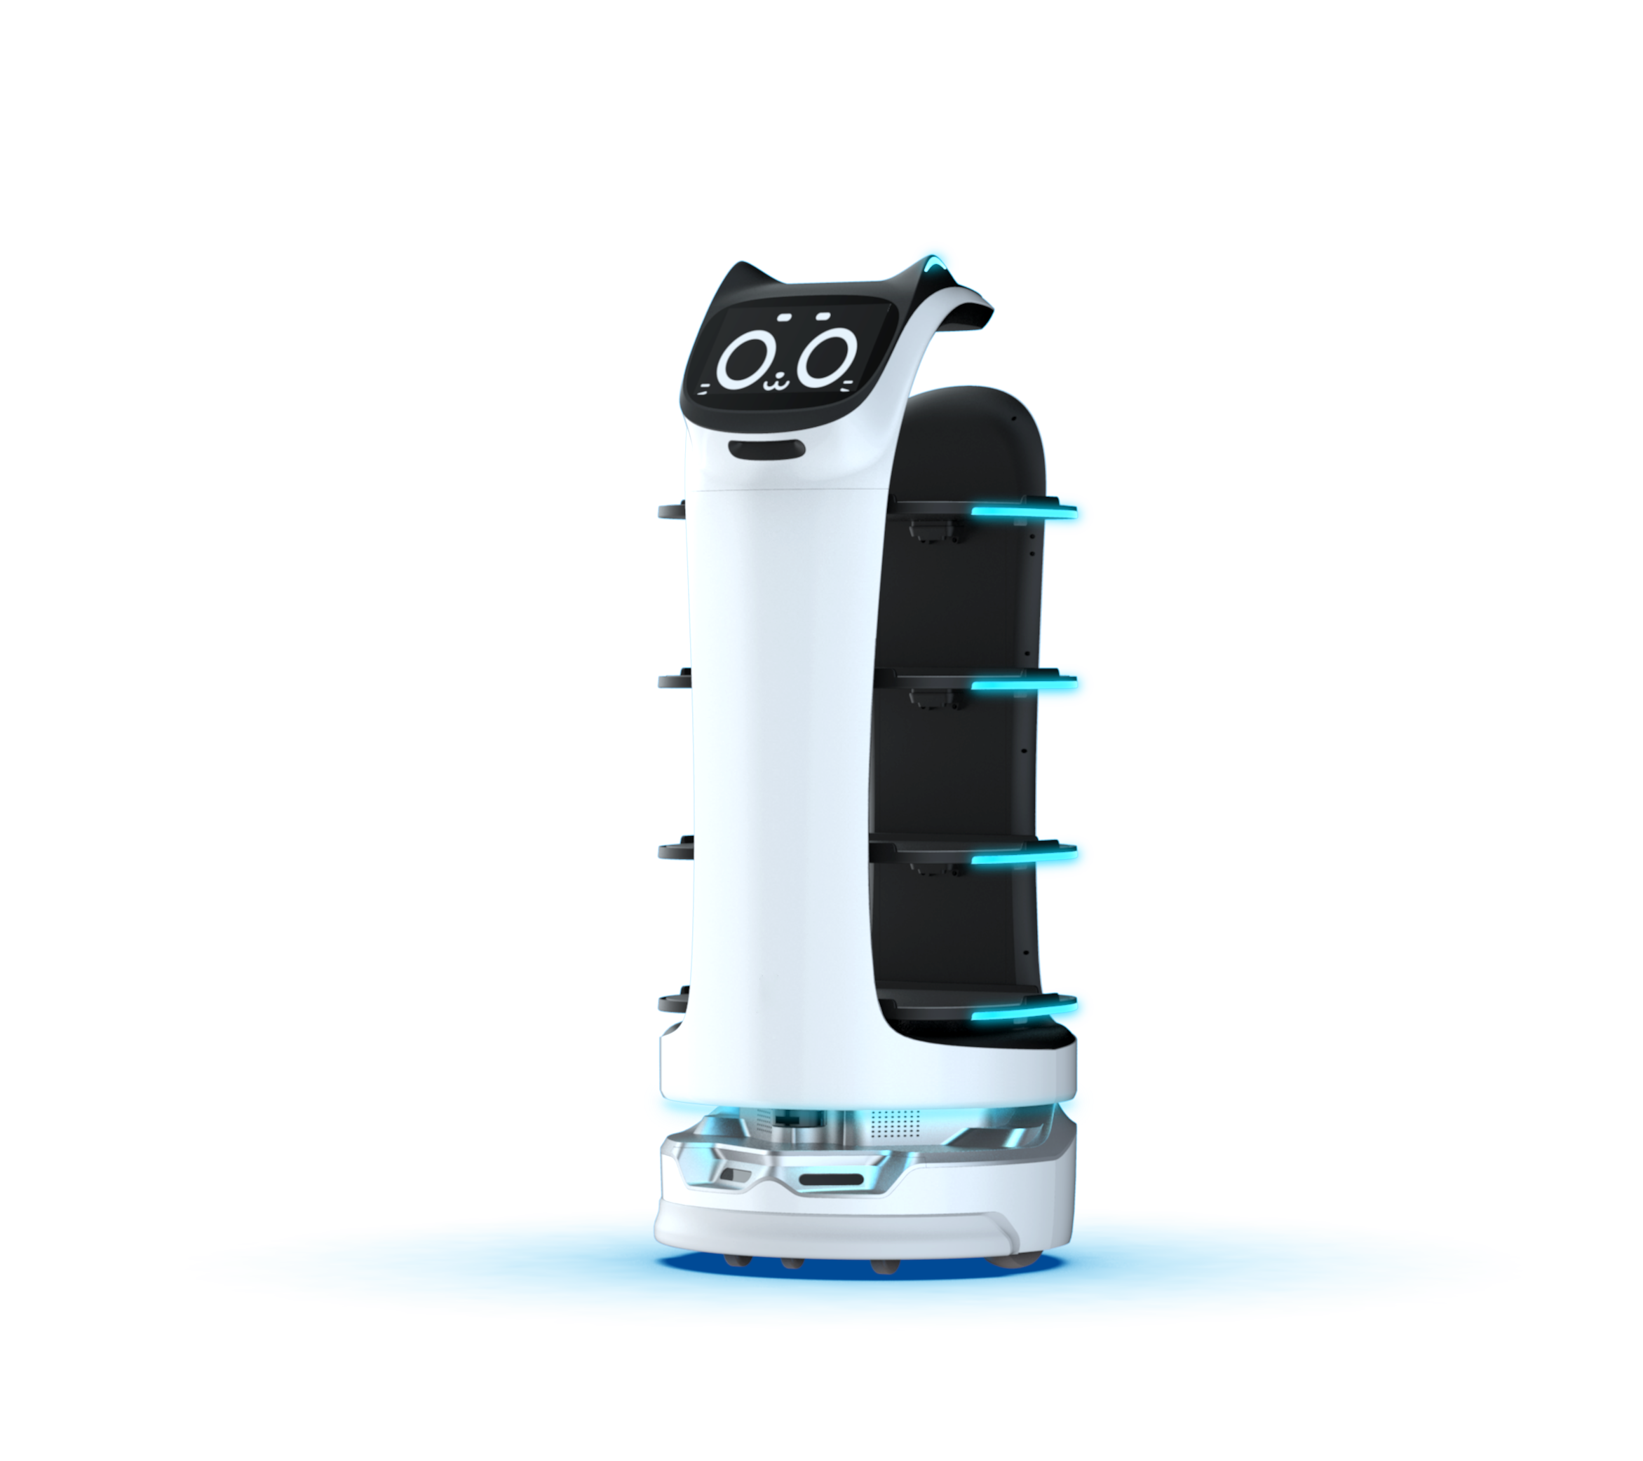
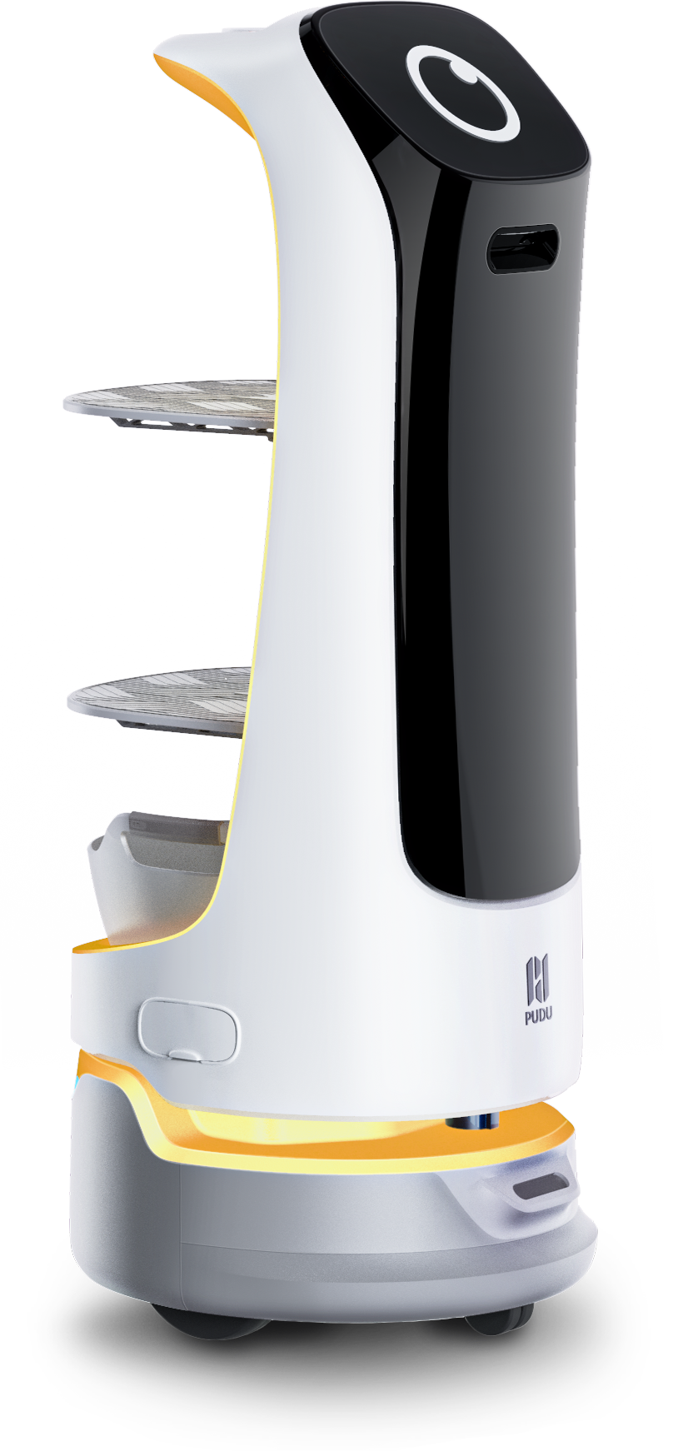
JANA VALLISTE Roborent

Slide 2
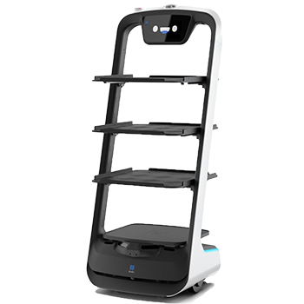
ROBOT-
teenindajad

Slide 3
Rocca al Mare
REVAL CAFE

Slide 4
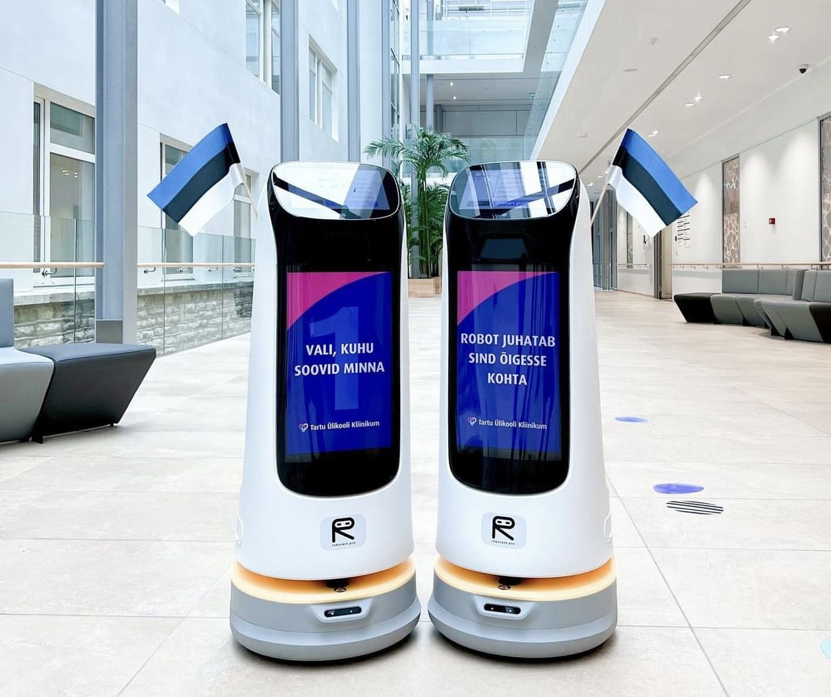
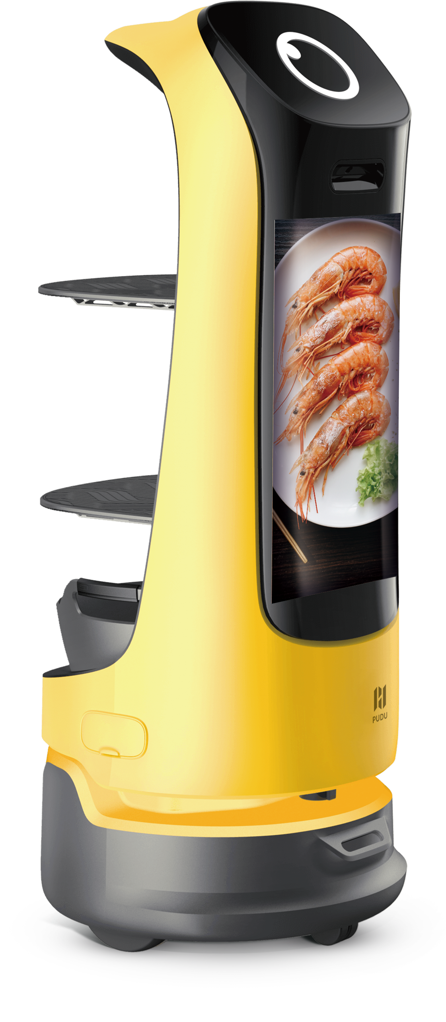
TEENINDAJARobot kettybot

Slide 5
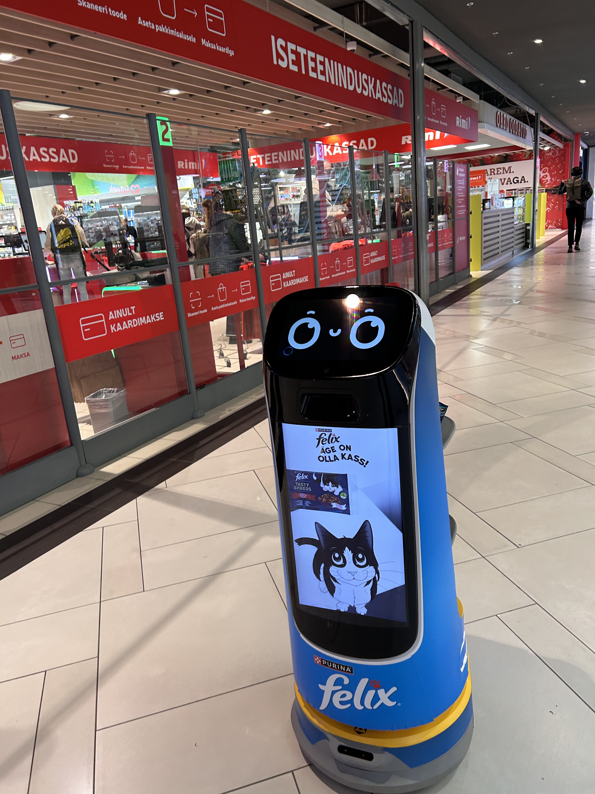
TOOTE-ESITLEJA

Slide 6
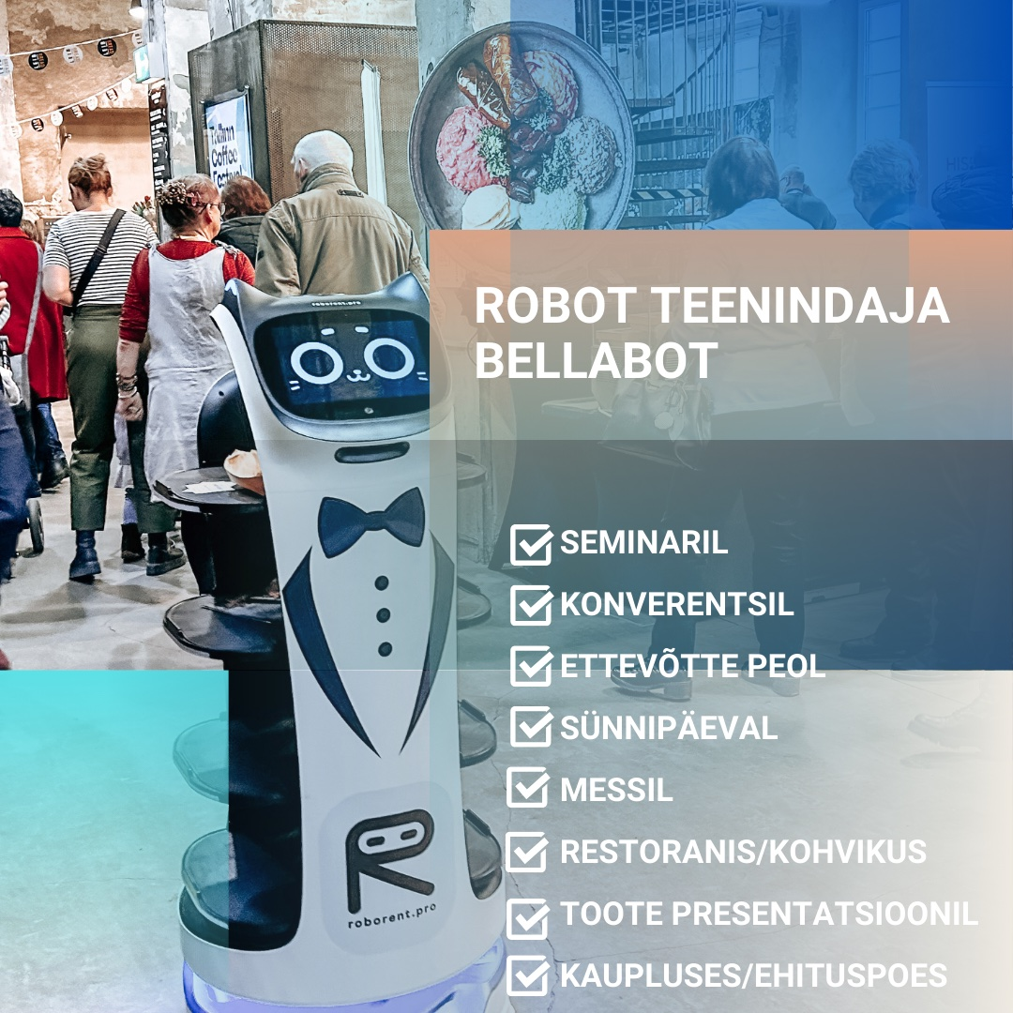
Bellabot KASUTAMISE
VÕIMALUSED

Slide 7
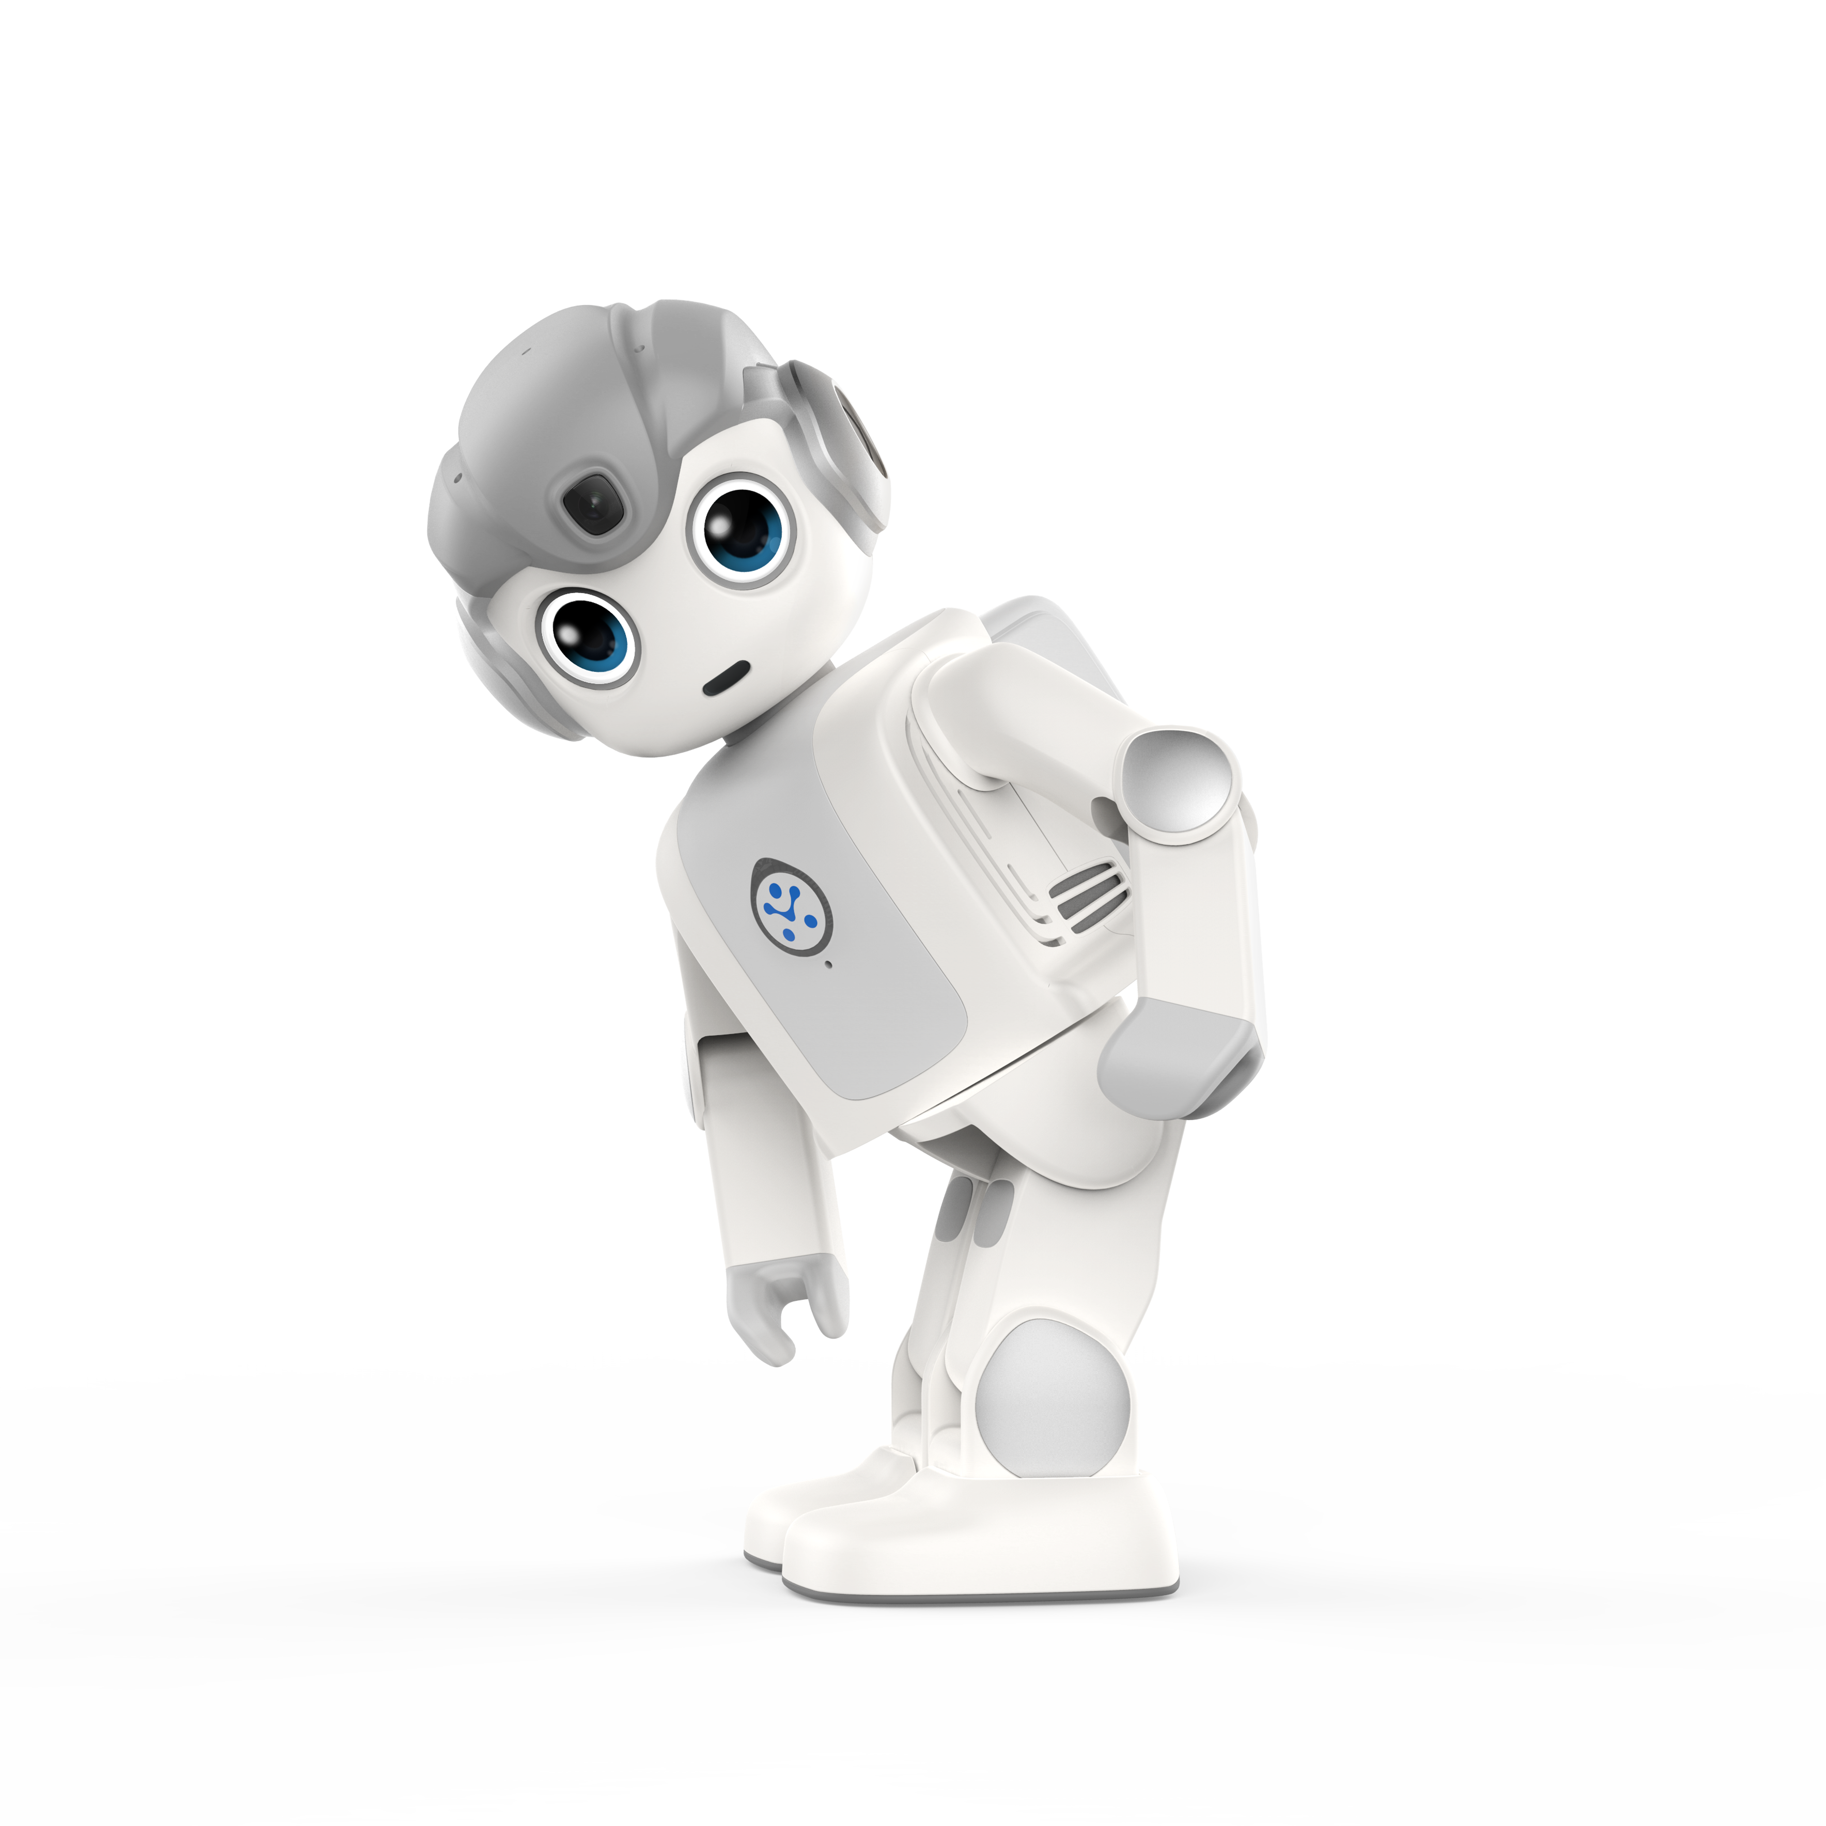
ROBOT kaaslane maatje

Slide 8
VIDEO üritused
Video tartu ülikooli kliinikumis
TOOTEPRESENTATSIOONID KAUBANDUSKESKUSTES
Yook TEHASE AVAMINE TÜRIL
Michelini auhndade jagamine
Catering techgroup, TÜ kliinikum
Telia – kliendiüritus ja omatöötajate pidu
Eas-I innovatsioonipäev
Gotravel ja tourEST MESSIL JM

Slide 9
AITÄH!
Jana Valliste
E-mail: info@roborent.pRo
Mob: 51 13 685
www.roborent.pro

